Slide 1
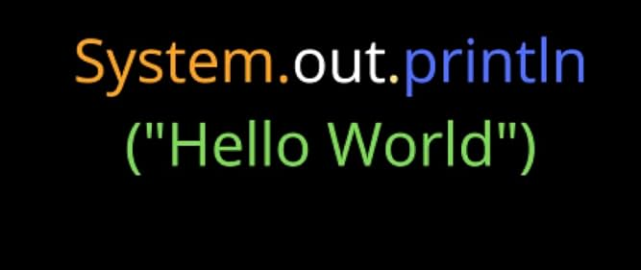

Slide 2


Стажировка пройдена в компнии ООО «Финстарлаб» на позиции младшего Java разработчика.

Slide 3

Перед командой в настоящйи момент стоит важная задача - перевод процессов на Мексиканский рынок. В сявзи с большим колличеством работы, команда состоит из:
1. Тимлид - 1 шт
2. Техлид - 1 шт
3. Аналитик - 2 шт
4. Разработчик - 15 шт
5. Тестировщик - 5 шт
Работа ведется в соответсвии с гибкими AGILE-метологогиями. Задачим заводятся в Jira

Slide 4
Работаю над сервисом для формирования и хранения документов клиента.
Выполнено множество боевых задач:
- Выполнение бизнесс-задач
- Деплой тестировачных стендов
- Исправление багов
- Написание SQL скриптов

Slide 5
Приобретенные навки:
- java
- spring
- hibernate
- mysql, postgres
- postman
- soft skills
- agile
- и так далее

Slide 6
Итоги стажировки:
после 3 месяцев работы успешно прошёл испытательный срок.
написал с нуля сервис формирования и хранения документов клиента.
в 2024 претендую на позицию middle java разработчика.

Slide 7


